Slide 1

一、引例
二、基本概念

Slide 2
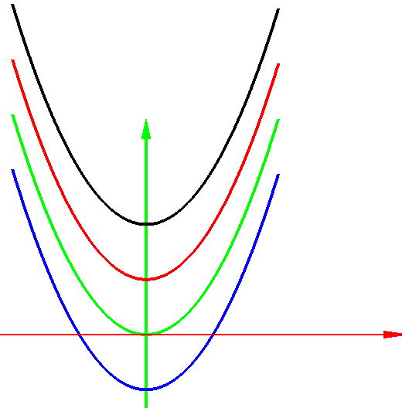
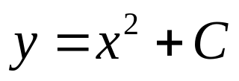
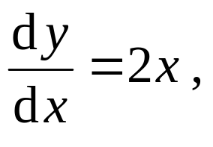
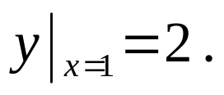
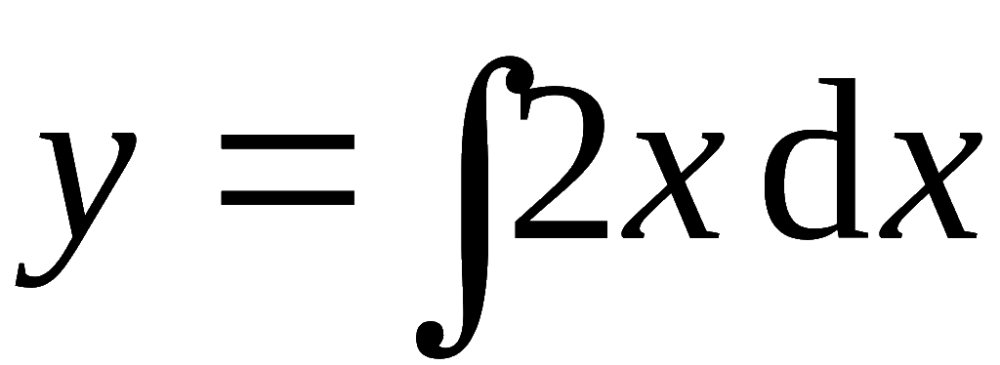

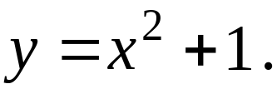
一、引例
引例1 一曲线通过点(1,2)，在该曲线上任意点处的
切线斜率为 2x ,
求该曲线的方程 .
解
设所求曲线方程为 y = y(x) , 则有
y
①
②
O
x
由 ① 得
(C为任意常数)，
由 ② 得 C = 1,
因此所求曲线方程为

Slide 3
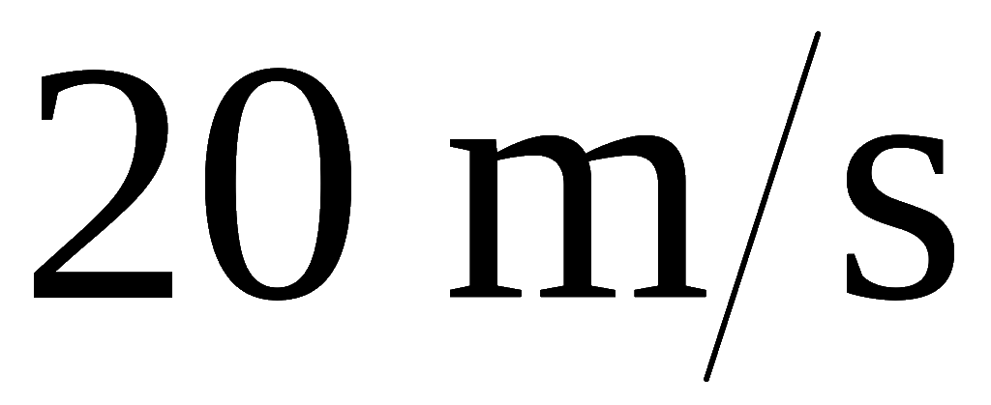
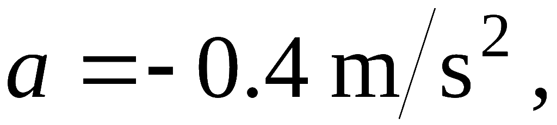
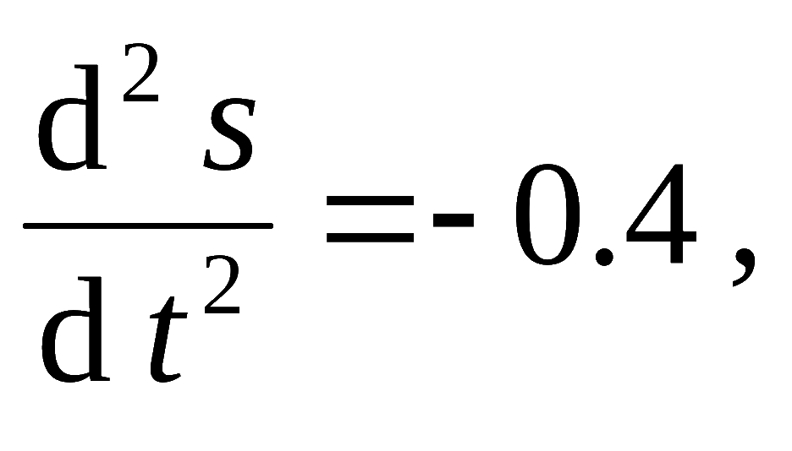
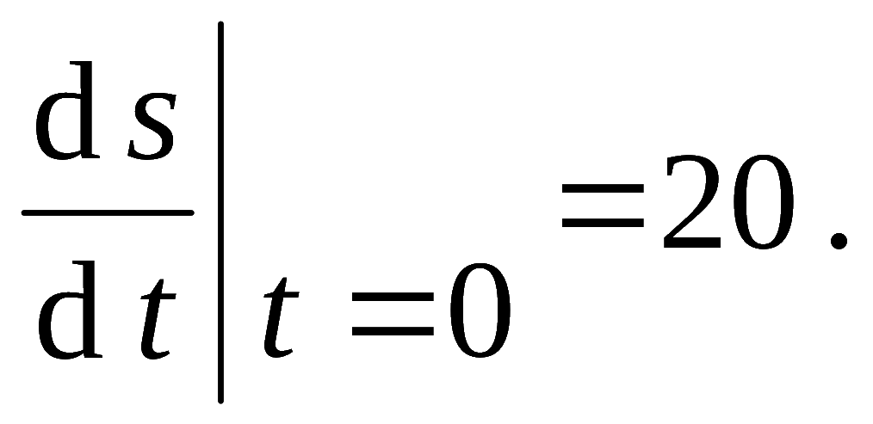
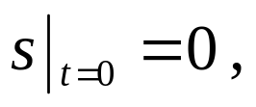
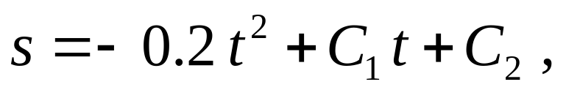
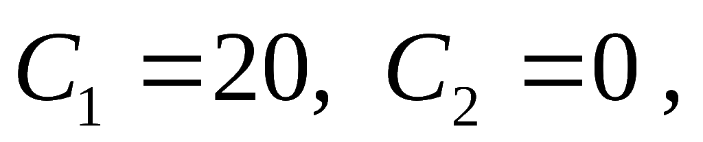
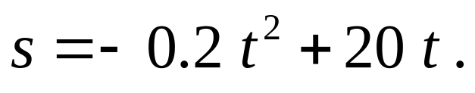
引例2 列车在平直路上以
的速度行驶,制动
时获得加速度
求制动后列车的运动规律.
解
设列车在制动后 t 秒行驶了s 米,
即求 s = s (t) .
已知
由前一式两次积分, 可得
利用后两式可得
因此所求运动规律为

Slide 4
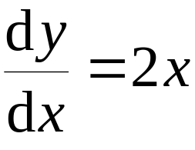
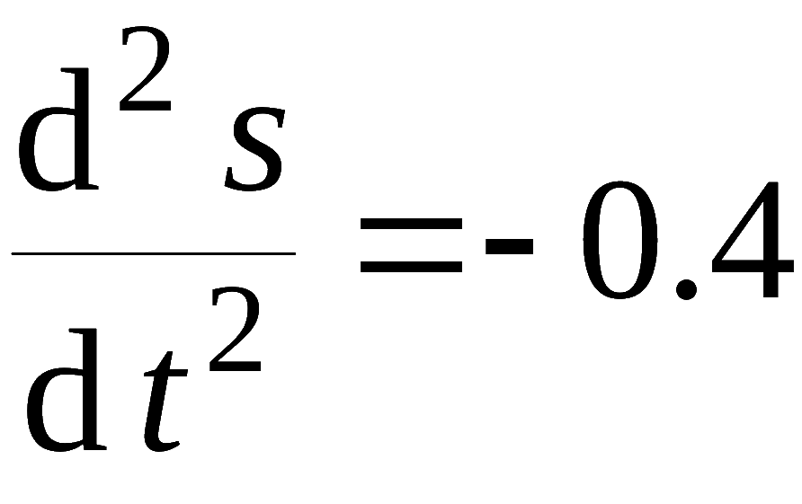
二、微分方程的基本概念
1. 微分方程
含有自变量、未知函数以及未知函数的导数的方程，
叫做微分方程．
例如，
(引例1),
(引例2),
y⁽⁴⁾ -4y″′+10y″-12y′+5y = sin2x ,
都是微分方程.
注意：微分方程中一定要含有导数.

Slide 5
2. 微分方程的阶
微分方程中所出现的未知函数的最高阶导数的阶数.
叫做微分方程的阶．
例如，
(引例1),
一阶
(引例2),
二阶
(y″′)⁵+x⁴ y″-xy′+y⁷ = 1 ,
三阶
y⁽⁴⁾ -4y″′+10y″-12y′+5y = sin2x ,
四阶

Slide 6
n 阶微分方程的一般形式
F(x , y , y′ , … , y^{(n)} ) = 0 .
注意：上式中 y^{(n)} 必须出现，而其它的变量则可以不出
现.
例如，
y^{(n)} = 1 .

Slide 7
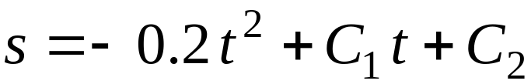
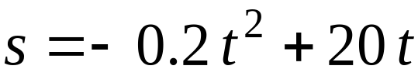
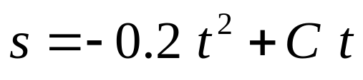
3. 微分方程的解
使微分方程成为恒等式的函数叫做微分方程的解；
如果解中含有任意常数，且任意常数的个数与微分方程
的阶数相同，则称之为通解；
不含任意常数的解称之
为特解.
例如在引例2中，
是微分方程
的通解，
而
是特解，
也是解，但它既不是通解也不是特解.

Slide 8
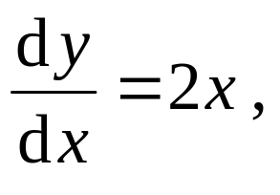
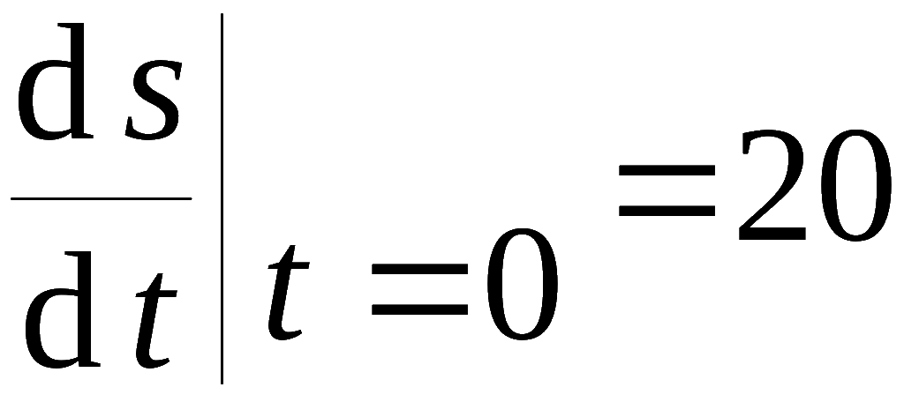
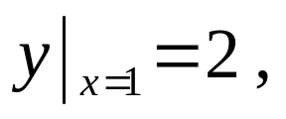

4. 初始问题
为了求出微分方程的特解，需要给定一些条件，这
条件称之为初始条件；
求微分方程满足初始条件的特
解这样一个问题叫做初始问题.
例如两个引例
都是初始问题.

Slide 9
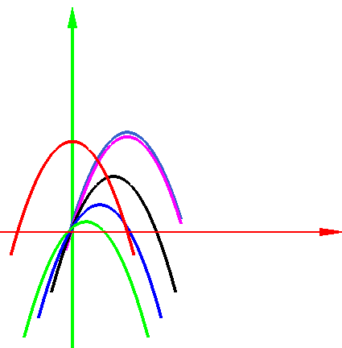
5. 积分曲线
微分方程的解的图形是一条曲线，称之为微分方程
的积分曲线.
s
y
O
t
O
x
引例1的积分曲线
引例2的积分曲线

Slide 10
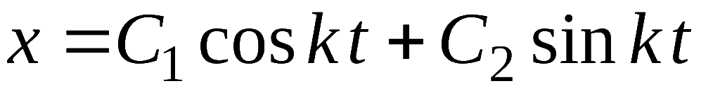
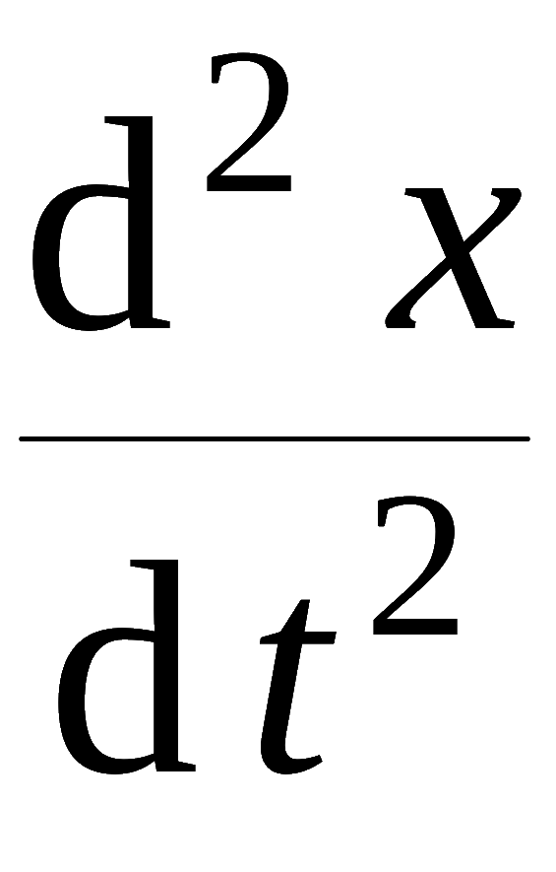
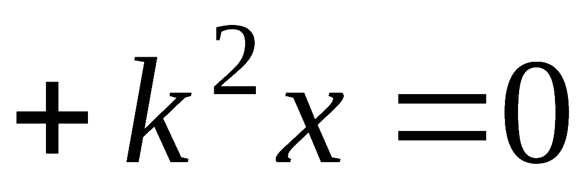
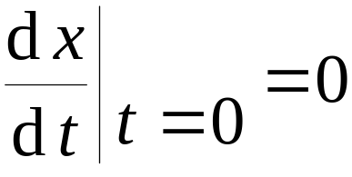
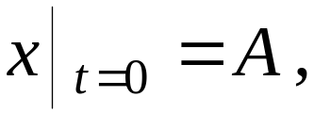

例 验证函数
(C₁ , C₂ 为常
数)是微分方程
的通解, 并求满足初始条件
的特解 .

